Slide 2
Unidad 3 : De Caparra a Lares
Cap. 11 : Deseos y Acciones por la Libertad

Slide 3
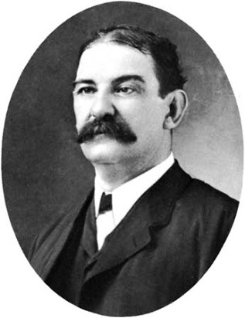
Para aprender…
¿Qué fue la Carta Autonómica de 1897? Explica.
Paginas 186-191

Slide 4
Términos que debes aprender
Carta Autonómica de 1897
La Charca
El Velorio
La Danza
Ateneo Puertorriqueño
trolley

Slide 5
Buscando Apoyo en España
El Partido Autonomista Puertorriqueño sobrevivió los compontes, pero se afectó por un debate interno.
Una facción dirigida por Luis Muñoz Rivera, propuso alianzas con los partidos de España para conseguir la autonomía.
El otro grupo, liderado por José Celso Barbosa veía la alianza como una traición. Terminaron abandonando el partido.

Slide 6
La Carta Autonómica de 1897
La estrategia de Muñoz Rivera resultó ser la correcta ya que en 1897, el primer ministro de España le concedió a la isla la Carta Autonómica. La Carta fue el primer Estatuto de Autonomía concedido por España a una de sus provincias. Esta autorizaba la formación de un gobierno local autonómico organizado entres poderes: legislativo, ejecutivo y judicial. El modelo seria muy parecido al que tuvo Canadá y el Reino Unido.

Slide 7
Arte, Educación y Salud a Finales de siglo
Manuel Zeno Gandía escritor de La Charca, presentó los problemas de los campesinos de la zona montañosa.
Eugenio María de Hostos escribió tratados sobre la educación.
Francisco Oller y Cestero fue el pintor y creador del cuadro “El Velorio”.
Juan Morel Campos y Manuel Gregorio fueron conocidos por la Danza puertorriqueña. Morel realizó obras musicales como: No me toques y Felices días.

Slide 8
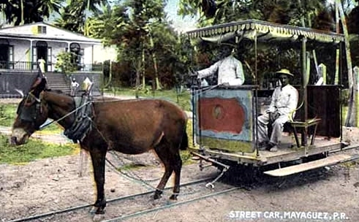
El Trolley
Aunque la isla no contó con un sistema ferroviario nacional hasta finales del siglo XIX, Mayagüez tuvo un pequeño sistema ferroviario de pasajeros a lo largo de la actual Avenida Méndez Vigo. Fue construida por José A. González y Echevarría en 1870, siendo 1872 y 1875.
En 1878, al ingeniero Pablo Ubarri obtuvo permiso para construir y operar un tranvía de vapor de pasajeros de 7 millas entre San Juan y Río Piedras. En 1901, San Juan Light & Transit Co. reemplazó el tranvía de vapor por uno eléctrico.

Slide 9
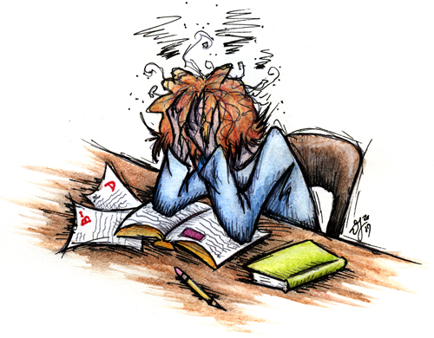
Es hora de leer
Toma 25 minutos para leer y contestar la pregunta inicial y definir los términos del día. Prepárate para discutir la lectura en clases. Pero eso no es todo…

Slide 10
Demuestra lo que sabes
Completa las actividades de assessment de las paginas 190 y 191 del libro y las paginas 49 y 50 del cuaderno. Envíala al maestro al terminar. Recuerda que el trabajo del libro se sube a College One y el de cuaderno se acumulará y enviará en un folder al final del semestre.

Slide 11
En la próxima lección
Jim Soto © 2021

